Slide 1
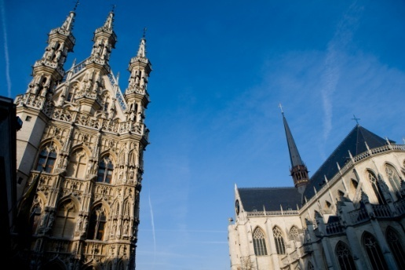
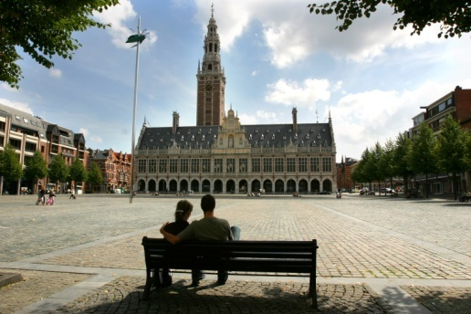
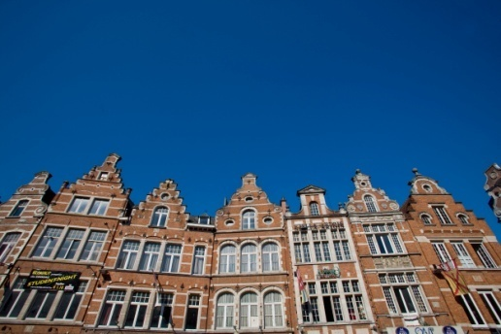
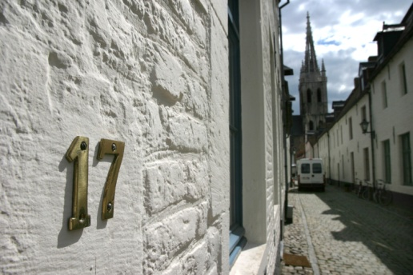
Resultaten Stadsmonitor 2017 stad Leuven

Slide 2
Stadsmonitor 2017
3-jaarlijkse uitgave van het Agentschap Binnenlands Bestuur van Vlaanderen
Brengt de leefbaarheid van de 13 Vlaamse centrumsteden in kaart
Bevat 200-tal indicatoren, gebaseerd op geregistreerde data en een survey bij +16 jarige inwoners afgenomen tussen 2 mei en 6 juni 2017
Thema’s:
In Leuven wordt (sinds 2014) de survey afgenomen op niveau van de 8 wijkzorggebieden (+/- 2400 respondenten)
In 2018 verschijnt -op hetzelfde moment als de stadsmonitor- voor de eerste keer de gemeentemonitor
Cultuur en vrije tijd | Natuur, milieu en energie
Onderwijs en vorming | Zorg en gezondheid
Ondernemen en werken | Samenleven
Wonen en woonomgeving | Overheid
Mobiliteit | Armoede

Slide 3
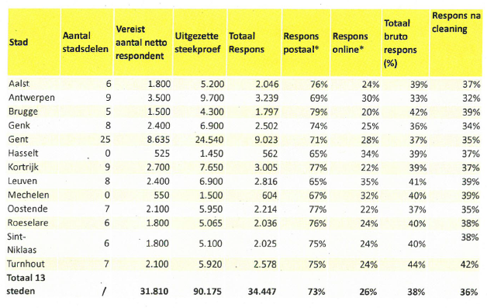
Respons en representativiteit
Oververtegenwoordiging van vrouwen en 55 tot 75 jarigen
Ondervertegenwoordiging van -35 jarigen en mannen
Ondervertegenwoordiging van niet-Belgen
Weging

Slide 4
Zeer tevreden en open burgers
46% van de Leuvenaars spreekt zich positief uit over de aanwezigheid van andere culturen in de stad
34% is sterk sociaal geïntegreerd in de buurt

Slide 5
Veilige stad
Leuven kent een hoge criminaliteitsgraad, namelijk 143,1 geregistreerde feiten per 1.000 inwoners.
Brengt men de studenten die in Leuven wonen mee in rekening dan ligt de criminaliteitsgraad rond 95 geregistreerde feiten. Hiermee scoort Leuven beter dan gemiddeld (=109,4) en staat Leuven op de 6de plaats van de centrumsteden.
 | Onveiligheid |  | Mijdgedrag |  | Verkeers-slachtoffers
 | Stad | Buurt | Stad | Buurt | Fietsers
Leuven | 4% | 3% | 5% | 3% | 1,6
13steden | 10% | 6% | 13% | 7% | 1,6
Het onveiligheidsgevoel en mijdgedrag in de stad, zijn in Leuven gehalveerd t.o.v. 2014.
61% van de Leuvenaars vindt dat het veilig fietsen is in hun buurt (gemiddelde centrumsteden 57%)

Slide 6
Aangename woonstad
Gemiddelde prijs | Woonhuis | Appartement
Leuven | 332.751 € | 228.897€
13 steden | 239.605€ | 213.065€

Slide 7
Weinig buurtproblemen

Slide 8
Tevredenheid voorzieningen
Leuven heeft hoogste aantal kinderopvang-plaatsen: 61 plaatsen per 100 kinderen 0-3j
Leuven heeft 91 plaatsen per 1.000 65-plussers, dit is het 4de hoogste van de centrumsteden

Slide 9
Hoge vrijetijdsparticipatie

Slide 10
Informeren en betrekken bij beleid

Slide 11
Duurzame Leuvenaars
In Leuven wordt de fiets het meeste gebruikt voor woon-werkverkeer: 47% gebruikt de fiets en 35% de auto als bestuurder + 3% als passagier.
59% van de inwoners rapporteert dat ze wonen in een energiezuinige woning (gemiddelde 13 centrumsteden is 56%)
Aandeel van Leuvenaars dat aangeeft dit minstens wekelijks te doen
Weggooien van eten beperken | 67% | 2
Letten op het seizoen | 43% | 2
BIO voedsel kopen | 32% | 1
Vegetarisch eten | 32% | 1
Lokaal gekweekt groenten en fruit eten | 19% | 7
Aandeel van Leuvenaars dat aangeeft dit reeds te doen:
Verwarming lager zetten | 72% | 5
Minder water gebruiken | 63% | 11
Minder elektriciteit gebruiken | 64% | 8
Hoeveelheid afval verminderen | 65% | 3
Minder fossiele brandstoffen | 52% | 1
Kleine spullen delen | 30% | 5
Autodelen | 12% | 3
Tuin delen | 11% | 1
Woning delen | 7% | 1

Slide 12
Armoede: metingen geven verschillende resultaten

Slide 13
Ondernemen en werken
Leuven heeft, net zoals in de vorige editie, de hoogste bruto toegevoegde waarde per inwoner, namelijk 68.154 euro, (gemiddelde centrumsteden: 48.252 euro (cijfers van 2015).
De jobratio (# tewerkstellingsplaatsen op actieve bevolking tussen 15-64 jaar) is met 128% in 2015 nog gestegen t.o.v. 2012 en blijft uitermate hoog, en het hoogste van alle centrumsteden.
Inkomende pendel werknemers is in 2015 73% van de werknemers. Al jaren ongeveer zelfde aandeel. Enkel Mechelen en Hasselt kennen hogere inkomende pendel.
Werkzaamheidsgraad (aandeel werkenden tot bevolking 20-64 jaar) is in 2016 69%. Dit is een gemiddelde score (9de plaats).
Werkzaamheidsgraad voor Belgen is 77% in Leuven en het hoogst van alle centrumsteden (buitenlandse studenten).
Werkzaamheidsgraad voor 50-64 jarigen is 66% en het hoogst van de centrumsteden.
Wat betreft werkloosheid, het aantal niet werkende werkzoekende tussen 18 en 65 jaar op de totale beroepsbevolking tussen 18 en 65 jaar, kent Leuven een lichte stijging, namelijk 7.78% in 2017 t.o.v. 7.52% in 2014 en 6.70 in 2011. In 2017 staat Leuven hiermee op de 5de plaats. De gemiddelde werkloosheidsgraad voor de 13 centrumsteden bedraagt 11.1%. In het merendeel van de centrumsteden is de werkloosheid gedaald vanaf 2016.

Slide 14
Meer informatie?
https://gemeente-en-stadsmonitor.vlaanderen.be/
https://leuven.incijfers.be/dashboard/Stadsmonitor/

